Slide 2
9
網際網路
9-1 網際網路的起源
9-2 連上網際網路的方式
9-3 TCP/IP 參考模型
9-4 網際網路命名規則
9-5 網頁設計
9-6 雲端運算
9-7 物聯網

Slide 3
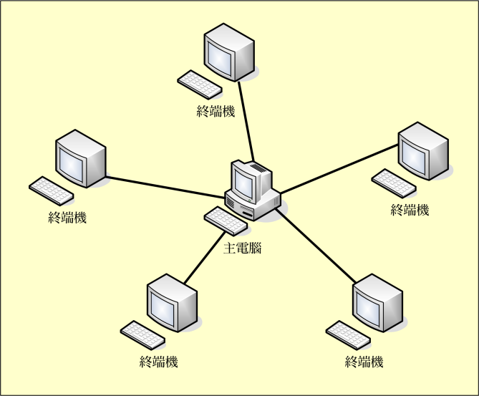
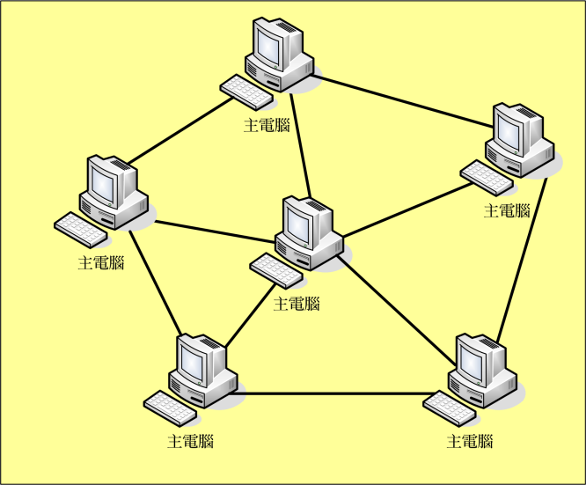
9-1 網際網路的起源
P.9-2
集中式網路 V.S.封包交換網路
Internet發展過程
ARPANET
MILNET
NSFNET
USENET
BITNET
Internet2
集中式網路
封包交換網路

Slide 4
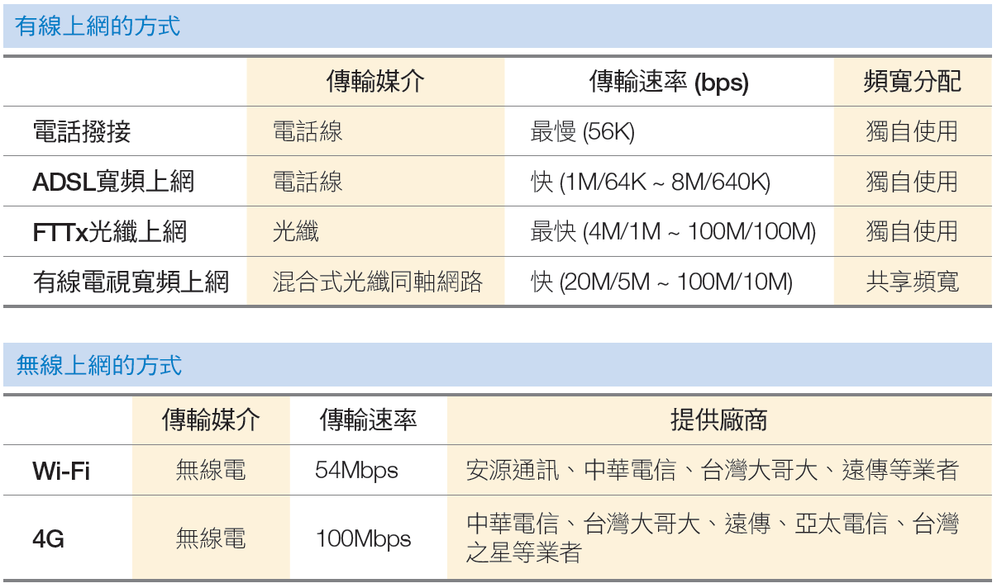
9-2 連上網際網路的方式
P.9-6~P.9-7
(a) ADSL寬頻上網 (b) Cable Modem寬頻上網 (c) FTTX光世代寬頻上網

Slide 5
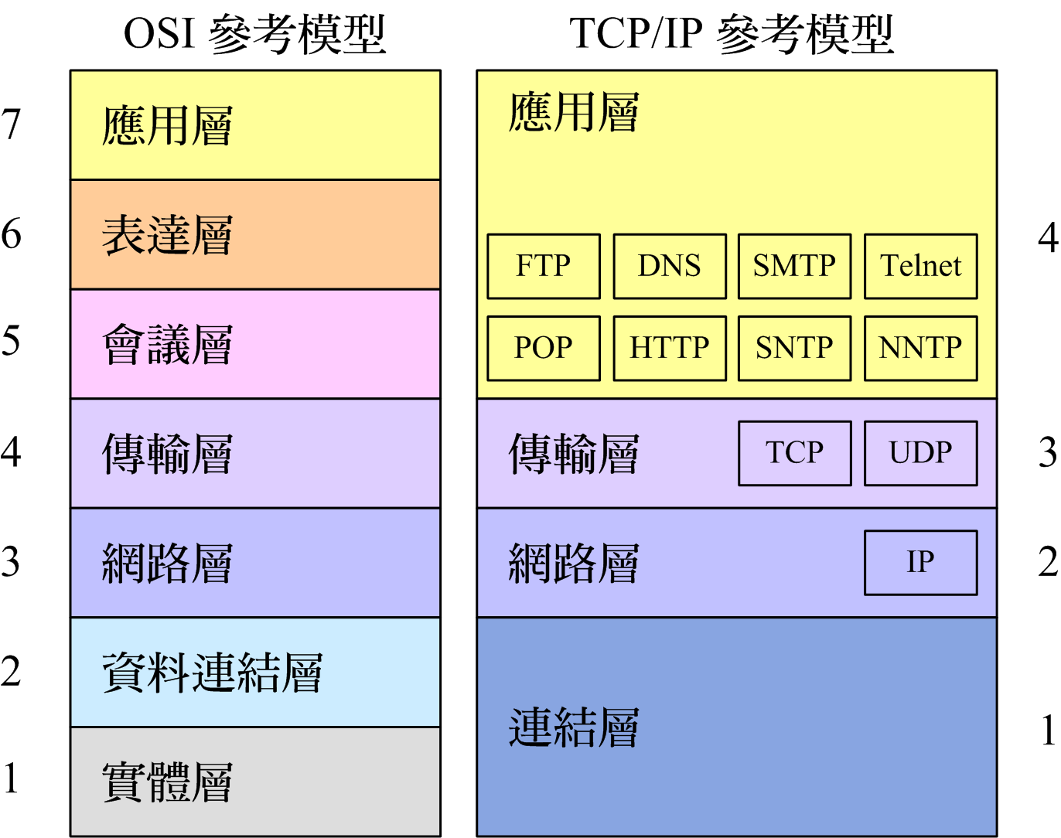
9-3 TCP/IP 參考模型
P.9-8
TCP/IP 參考模型分成下列四個層次：
應用層（application layer）
傳輸層（transport layer）
網路層（network layer）
連結層（link layer）

Slide 6
P.9-9~ P.9-11
9-4 網際網路命名規則
Internet 的每部電腦都有一個編號和名稱，這個編號叫做IP 位址（IP address），而名稱叫做網域名稱（domain name），至於網域名稱的命名方式則須遵循網域名稱系統（DNS，domain name system）。
9-4-1 IP位址
9-4-2 DNS
9-4-3 URI

Slide 7
P.9-12~ P.9-18
9-5 網頁設計
9-5-1 網頁設計的流程
9-5-2 網頁設計相關的程式語言
HTML (HyperText Markup Language)
CSS (Cascading Style Sheets)
VRML (Virtual Reality Modeling Language)
XML (eXtensible Markup Language)
XHTML (eXtensible HTML)
Java Applets
ActiveX Controls
瀏覽器端Scripts (JavaScript、VBScript)
伺服器端Scripts (CGI、JSP、ASP、PHP)
網頁的HTML原始碼
網頁的實際瀏覽結果

Slide 8
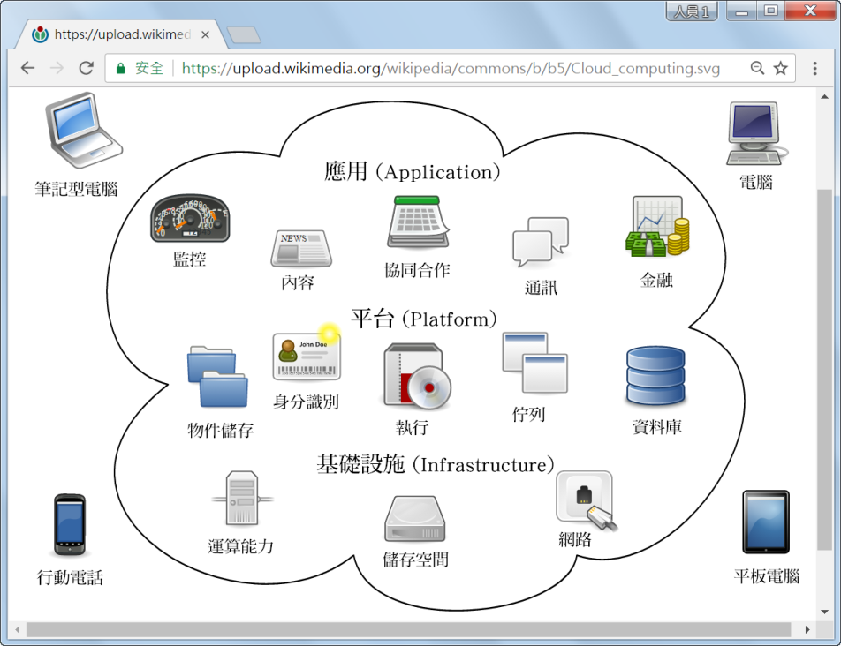
P.9-19~ P.9-22
9-6 雲端運算
雲端運算 (cloud computing) 的「雲」指的是網路，也就是將軟體與資料放在網路上，讓使用者透過網路取得想要的資料並進行處理，即便沒有高效能的電腦或龐大的資料庫，只要能連上網路，就能即時處理大量資料，其概念如下圖。
9-6-1 雲端運算的服務模式
9-6-2 雲端運算的部署模式
雲端運算示意圖 (圖片來源：維基百科CC-BY-SA 3.0 Sam Johnston)

Slide 9
P.9-23~ P.9-26
9-7 物聯網
物聯網 (IOT，Internet of Things) 指的是將物體連接起來所形成的網路，通常是在公路、鐵路、橋樑、隧道、油氣管道、供水系統、電網、建築物、家電、衣物、眼鏡等物體上安裝感測器與通訊晶片，然後經由網際網路連接起來，再透過特定的程序進行遠端控制，以應用到交通運輸、物流管理、健康照護、綠色建築、智慧節能、智慧家庭、環境監測、犯罪防治等領域。
9-7-1 物聯網的架構
9-7-2 物聯網的應用

Slide 10
本章結束

Slide 11
ADSL寬頻上網示意圖

Slide 12
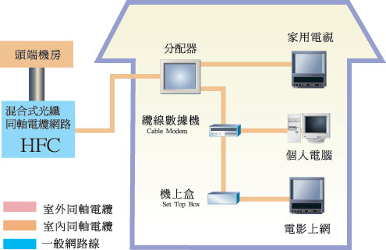
有線電視寬頻上網示意圖

Slide 13
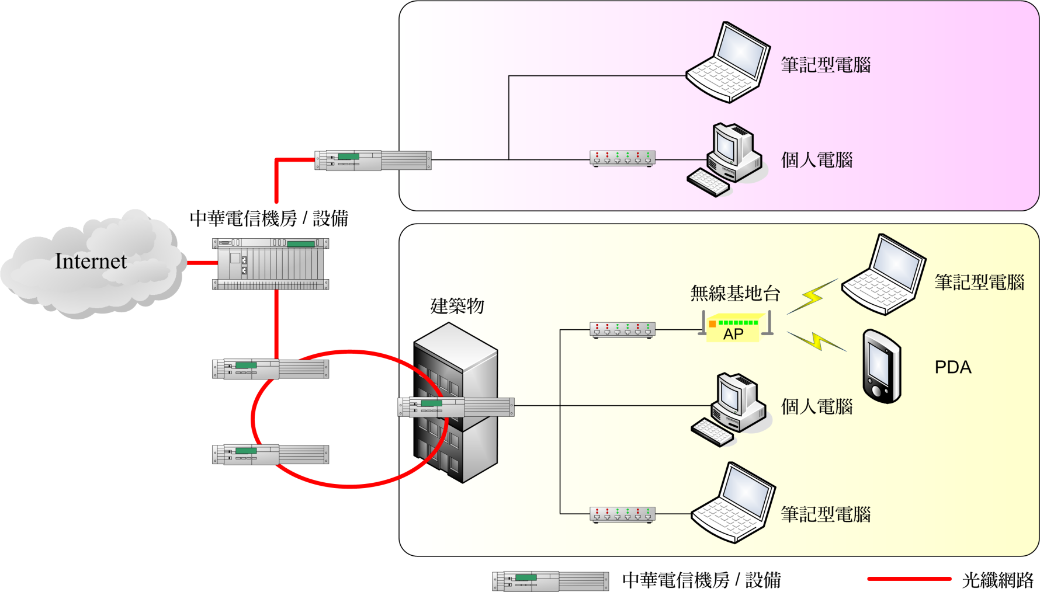
FTTX光纖上網示意圖

Slide 14
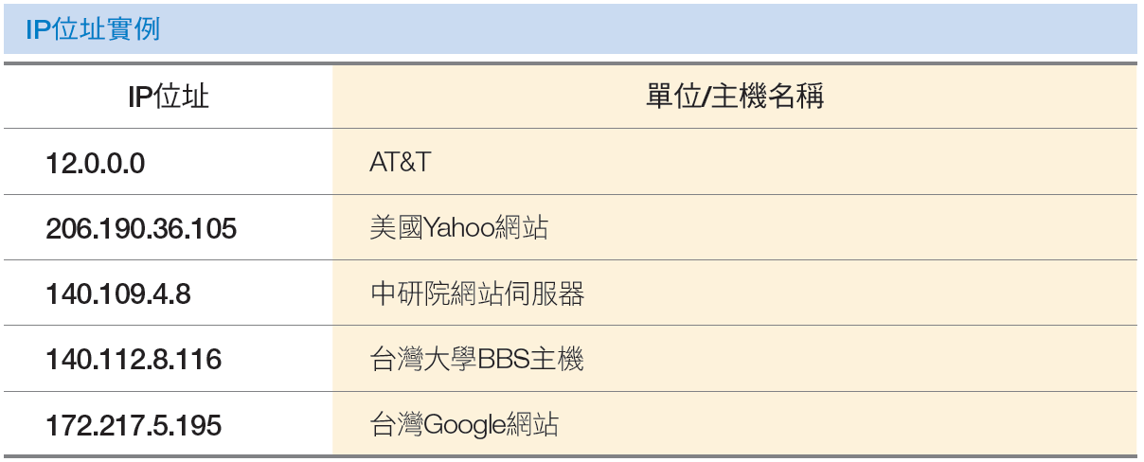
9-4-1 IP 位址
P.9-9
目前採用的IP 定址方式為IPv4，其IP 位址是一個32 位元的二進位數字，例如10001100011100000001111000010110，為了幫助記憶，這串二進位數字被分成四個8 位元的十進位數字，中間以小數點連接，於是變成140.112.30.22。

Slide 15
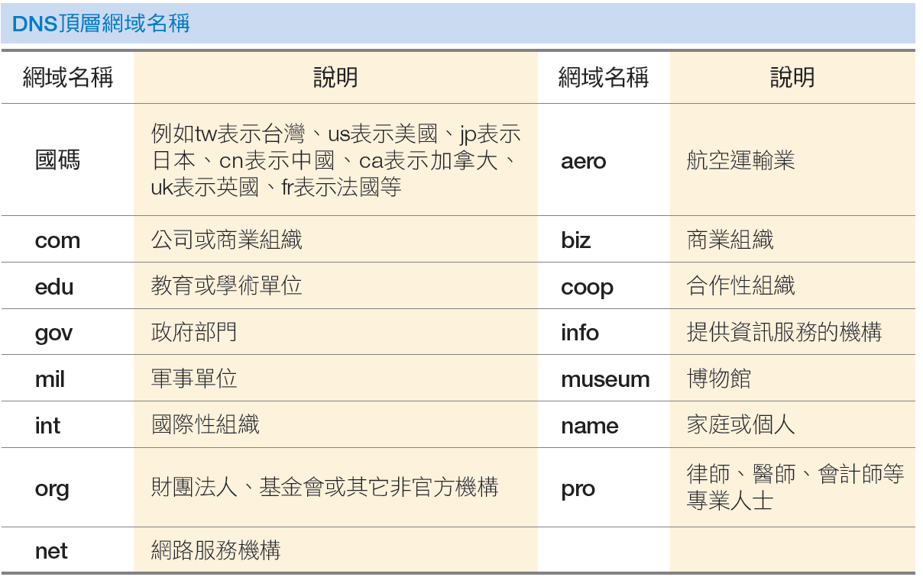
9-4-2 DNS
P.9-10
雖然我們可以透過IP位址辨識網際網路的每部電腦，但IP位址只是一串看不出意義的數字，並不容易記憶，於是有了網域名稱 (domain name)，這是一串用小數點隔開的名稱，只要透過網域名稱系統 (DNS，Domain Name System)，就可以將網域名稱和IP位址互相對映。

Slide 16
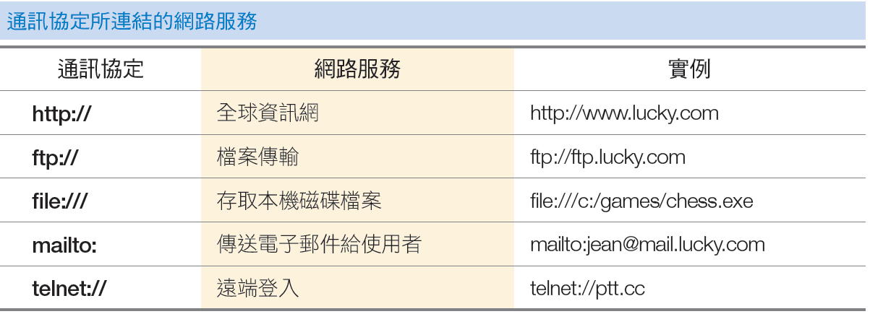
9-4-3 URI與URL
P.9-11
超連結的定址方式稱為URI (Universal Resource Identifier)，指的是Web上各種資源的位址，而URL (Universal Resource Locator) 則是URI的子集。URI通常包含下列幾個部分：

Slide 17
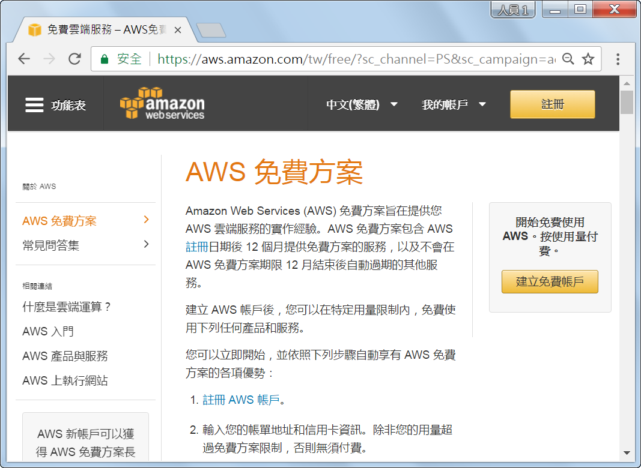
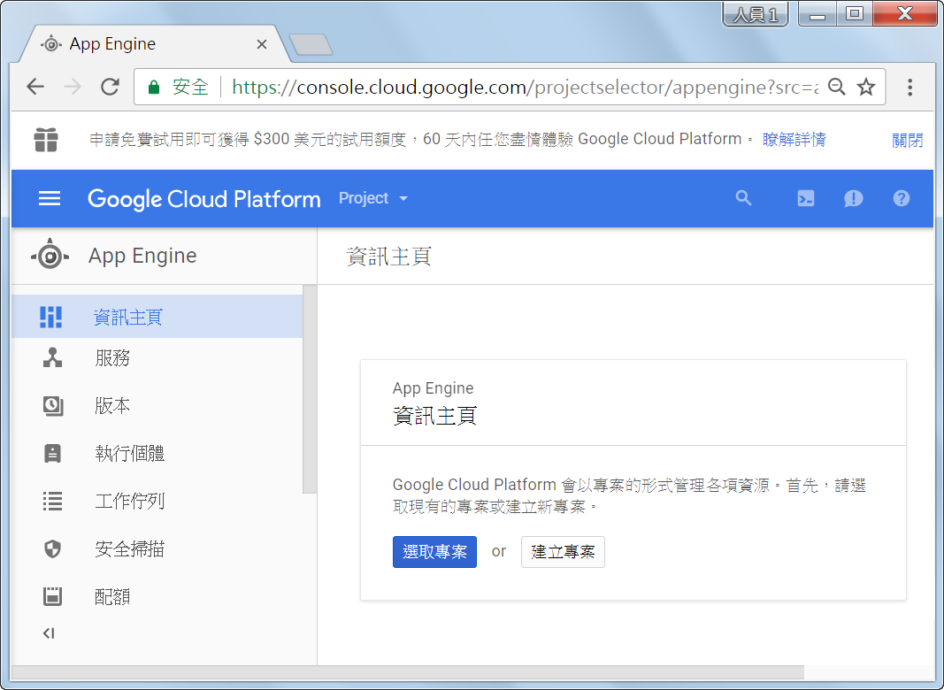
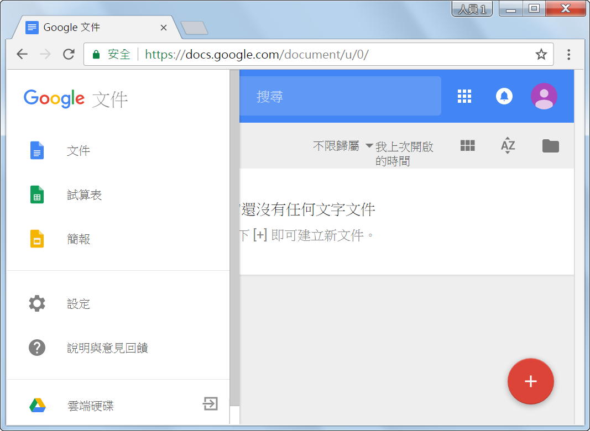
9-6-1 雲端運算的服務模式
根據美國國家標準與技術研究院 (NIST) 的定義，雲端運算有下列三種服務模式：
基礎設施即服務 (IaaS，Infrastructure as a Service)
平台即服務 (PaaS，Platform as a Service)
軟體即服務 (SaaS，Software as a Service)
(a) Amazon Web Service屬於IaaS服務模式 (b) Google App Engine屬於PaaS服務模式 (c) Google Docs屬於SaaS服務模式

Slide 18
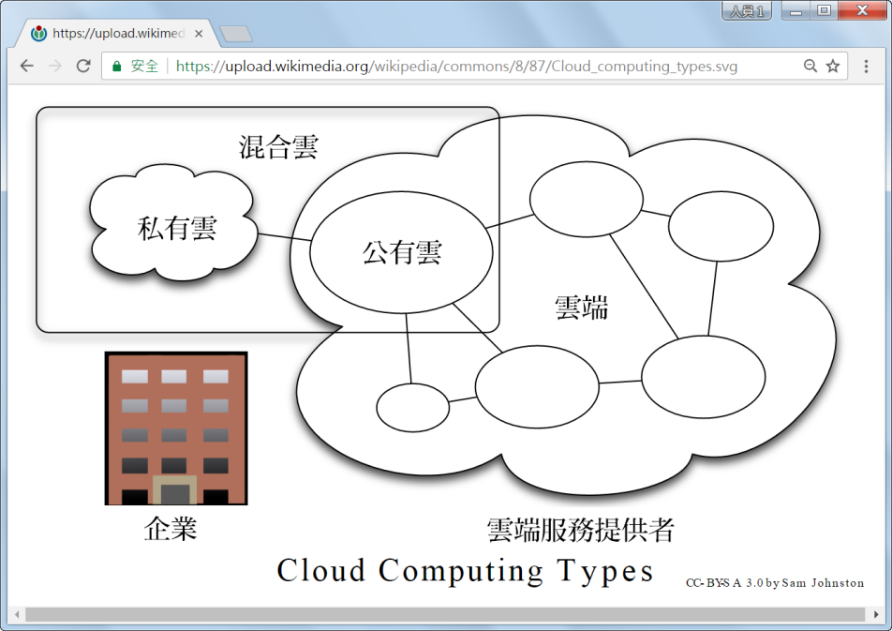
9-6-2 雲端運算的部署模式
根據美國國家標準與技術研究院 (NIST) 的定義，雲端運算有下列幾種部署模式：
公有雲 (public cloud)
私有雲 (private cloud)
混合雲 (hybrid cloud)
社群雲 (community cloud)
雲端運算的部署模式 (圖片來源：維基百科CC-BY-SA 3.0 Sam Johnston)

Slide 19
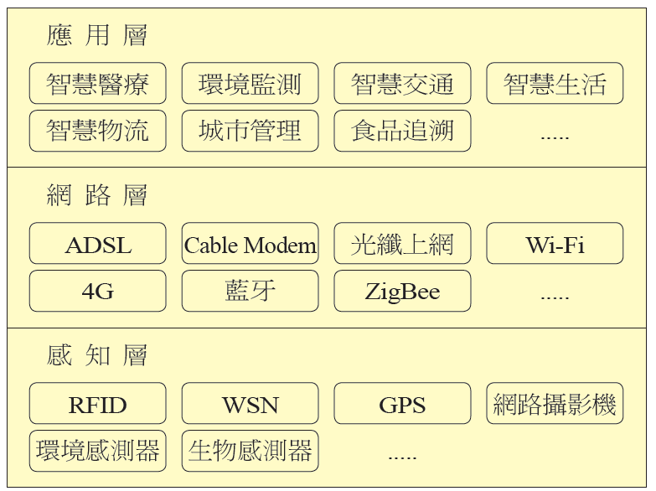
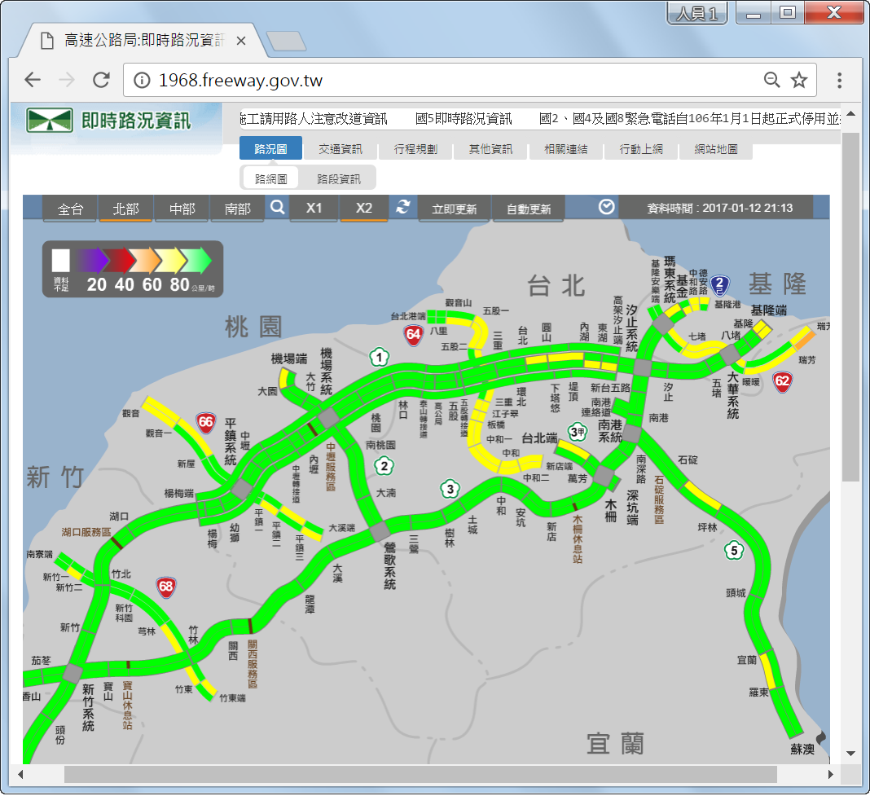
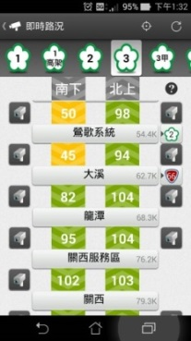
9-7-1 物聯網的架構
物聯網的架構如下圖，分成三個層次：
物聯網的架構
高速公路局的即時路況資訊
手機App整合高速公路局的即時路況資訊來提供各路段的行車速度

Slide 20
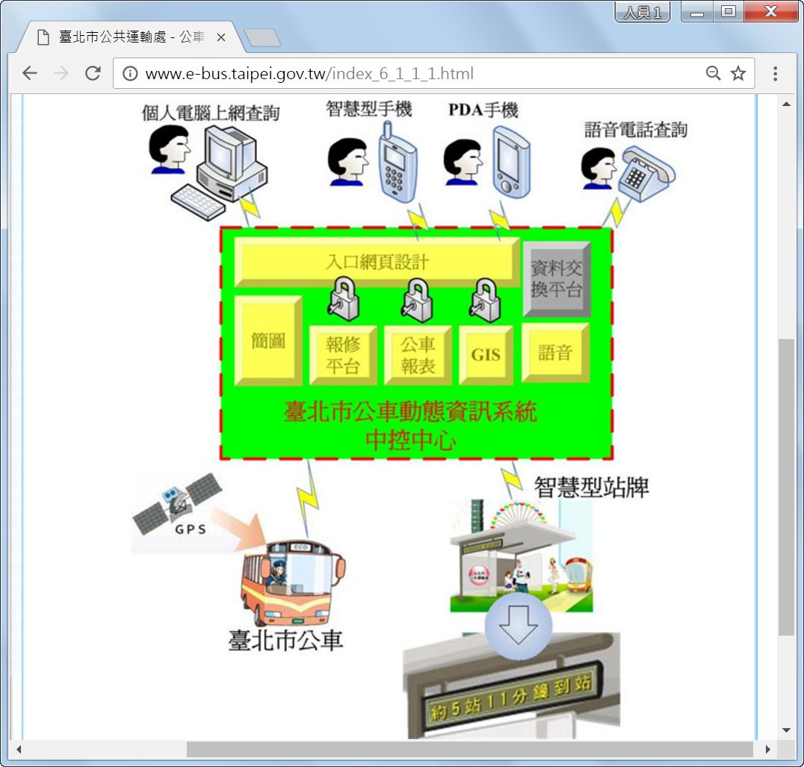
9-7-2 物聯網的應用
物聯網的架構與相關技術還在發展中，但應用已經陸續出現，例如：
智慧家庭。
智慧交通。
透過可連網的穿戴式裝置監測使用者的健康數據。
透過可遠端操控的智慧家電控制家裡的灑水設備或保全。
透過在城市裡設置感測器，監測空氣品質或道路、橋梁等基礎設施的安全。
透過在農場裡設置感測器，蒐集溫度、濕度、雨量等記錄，然後利用智慧灌溉系統，灌溉經過精密計算的水量，節省水資源並提升產量。
透過在工廠的生產線設置感測器，記錄數據並進行分析以提升良率。
電動機車Gogoro
公車動態資訊系統

